Slide 1
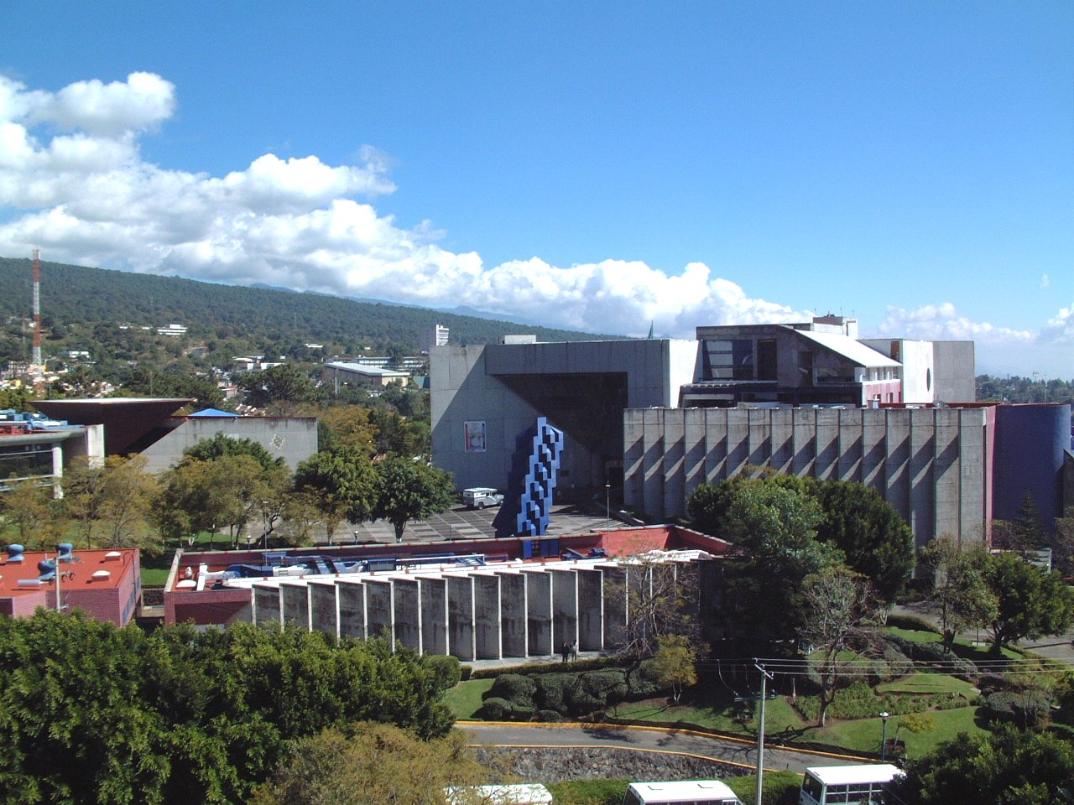
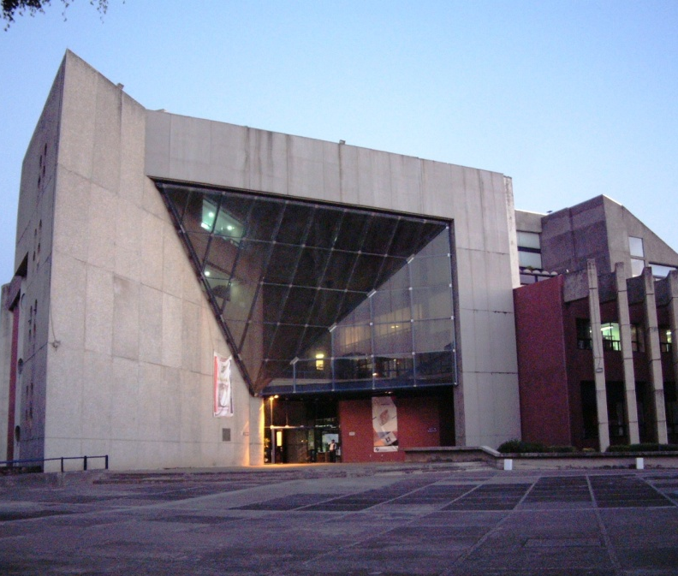


Programa Anual de Trabajo 2011
Innovación y desarrollo continuo para atender los cambios y desafíos de la Salud Pública
Investigación
Docencia
Vinculación y servicio
Programa Anual de Trabajo
2011
Dr. Mario Henry Rodríguez López
Director General

Slide 2
CONTENIDO
I. Presentación
II. Vinculación con las prioridades nacionales, sectoriales e Institucionales
III. Análisis estratégico Institucional
Misión
Visión
Retos de INSP a 5 y 10 años
Proceso de Integración Programa Anual de trabajo del INSP
Análisis FODA del INSP – perspectivas 2011
Plan Estratégico a 5 y 10 años, seguimiento 2007-2010.
Atención a nuestros Stakeholders, ejercicios de consulta a clientes.
IV. Programa Anual de Trabajo 2011
Investigación
Proyectos de investigación , acciones de Investigación, indicadores de investigación
Enseñanza
Enseñanza de posgrado, programa académico, liderazgo académico, programa Educación Continua,
reingeniería y automatización de procesos y servicios de la SAC.
Vinculación y Servicio
Administración, planeación, organización de congresos y reuniones internacionales.

Slide 3
I. Presentación
El presente Programa Anual de Trabajo (PAT 2011) se elaboró en el marco de los programas nacionales y sectoriales emitidos por el Gobierno Federal, así como con el Plan Estratégico a 5 y diez años del INSP. En él se formulan las acciones que el INSP deberá realizar en el corto plazo para contribuir con los objetivos, metas estrategias y líneas de acción de las áreas sustantivas del quehacer institucional que permitan una mejora de la efectividad, eficiencia, relevancia, rentabilidad y transparencia en la salud pública.

Slide 4
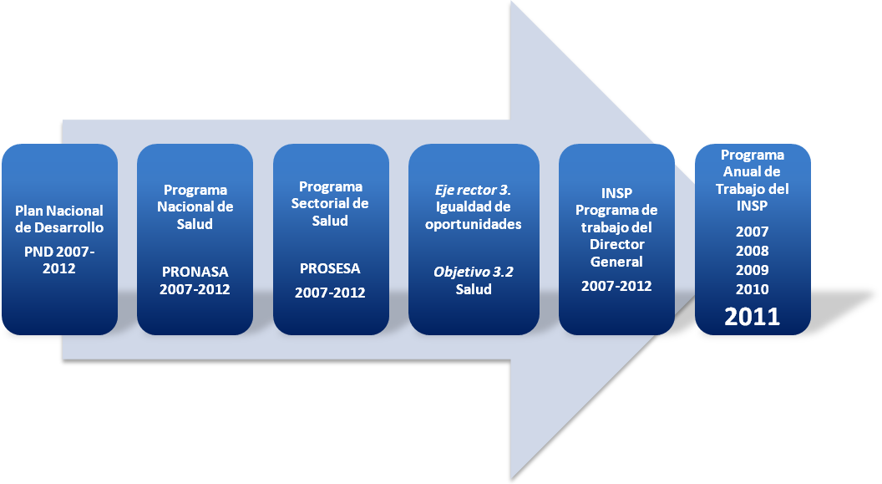
II. Vinculación con las prioridades Nacionales, Sectoriales e Institucionales

Slide 5
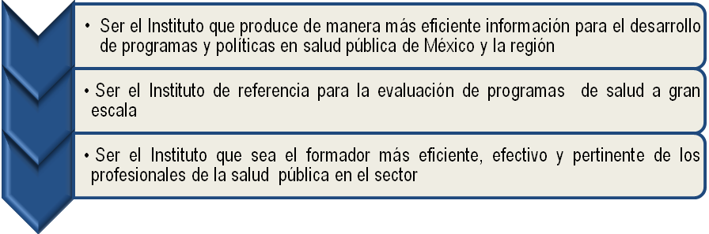
III. Análisis Estratégico Institucional
Contribuir a la equidad y bienestar social promoviendo la salud plena de la población mediante la generación y difusión de conocimiento, la innovación en los sistemas de salud y la formación de recursos humanos para la salud pública.
Excelencia
Responsabilidad
Libertad
Transparencia
Equidad y justicia
Ética
Honestidad
Compromiso social
Ser líder nacional y global en el desarrollo, promoción y práctica de la salud pública basada en evidencia.
Misión
Visión
Valores
Retos del INSP a 5 y 10 años.

Slide 6
III. Análisis Estratégico Institucional
Proceso de Integración del Programa Anual de Trabajo del INSP.
Plan Estratégico a 5 y 10 años.
RETROALIMENTACIÓN
-Investigación
-Docencia
-Vinculación y Servicio
-Gestión Institucional
Programa Anual de Trabajo 2011
Objetivos Estratégicos
Líneas de acción
Metas
Actividades
Indicadores
Entrega de resultados
Seguimiento
Interpretación de los resultados
Criterio de valoración
(Semaforización)

Slide 7

Análisis FODA del INSP 2010 : Perspectivas al 2011
El Análisis FODA es un modelo de gestión organizacional que el INSP utiliza como herramienta de comunicación y de cambio que traduce las estrategias en acciones suministrando información clave para desarrollar iniciativas que faciliten la consecución de las metas y que nos permite medir, alinear y focalizar los objetivos estratégicos.
Para el 2011 se identificaron:
Fortalezas
Debilidades
21
10
10
5
Oportunidades
Amenazas

Slide 8
Plan Estratégico a 5 y 10 años, seguimiento 2007-2010
El Plan Estratégico estableció cinco objetivos estratégicos (en concordancia con los definidos en el PND 2007-2012, expuestos en el PRONASA 2007-2012 y en el PROSESA 2007-2012), los cuales fueron dirigidos a los tres retos institucionales y cuentan con metas mensurables y acciones concretas, en atención a las tres áreas sustantivas del INSP:
Investigación:
Identificar de nichos de mayor impacto en la salud pública.
Producir de conocimiento de alto valor estratégico para el mejoramiento de la salud.
Enseñanza:
Formar profesionales de excelencia en el campo de la salud pública.
Vinculación y servicio:
Evaluar programas a gran escala del sector salud.
Promover la colaboración y el apoyo técnico en el entorno nacional e internacional.

Slide 9
Atención a nuestros Stakeholders, ejercicios de consulta a clientes.
Acciones sugeridas por los socios estratégicos que serán atendidas por el INSP
durante el 2011 – 2012 son:
Recomendaciones atendidas por el INSP a reforzarse en 2011
ÁREA | No. | RECOMENDACIÓN
INVESTIGACIÓN | 1 | Enfoque multidisciplinario de la investigación en salud sexual y reproductiva, salud ambiental, estilos de vida, considerando la perspectiva de género, los determinantes sociales, los aspectos políticos, en particular los que provienen del funcionamiento de los sistemas de salud.
 | 2 | Respuesta a las necesidades de las poblaciones vulnerables.
 | 3 | Que los resultados de investigación propongan estrategias para compartir modelos exitosos con los socios estratégicos.
 | 4 | Redes de investigación para asegurar abordajes integrados de los estudios.
 | 5 | Mejorar los procesos de gestión administrativa de recursos de financiamiento para la investigación.
 | 6 | Fortalecimiento del Sistema Mesoamericano de Salud Pública.
DOCENCIA | 7 | Fortalecer el desarrollo de habilidades en la administración, comunicación, negociación y gestión de procesos al interior del sistema de salud.
 | 8 | Resolver la atomización de programas de formación, procurar que sean menos pero ampliar la integración en temas y áreas, para ofrecer una formación más integral.
 | 9 | Incorporar el conocimiento sobre operación de servicios y administración pública a través de prácticas in situ. (los alumnos solo reciben formación teórica y no práctica con relación al funcionamiento y normas de la administración pública).
 | 10 | Fortalecer la promoción y difusión del programa de educación continua en línea al interior y fuera del país.
 | 11 | Graduación y eficiencia terminal.
VINCULACIÓN Y SERVICIO | 12 | Mejorar el planteamiento conceptual y metodológico de las encuestas.
 | 13 | Ofrecer los resultados de las encuestas a distintos tipos de usuarios, y abrir opciones de utilización de datos en instituciones de gobierno, privadas y civiles.
 | 14 | Calidad en la información en salud.
 | 15 | Publicar y difundir el impacto de sus servicios (los positivos y negativos), con esto incrementará confianza y legitimidad.

Slide 10
Atención a nuestros Stakeholders, ejercicios de consulta a clientes.
.
Recomendaciones no atendidas y que se abordarán en 2011
ÁREA | No. | RECOMENDACIÓN
INVESTIGACIÓN | 1 | Fortalecer la traducción de resultados para tomadores de decisiones en el gobierno y para la empresa privada que genera nuevos productos y servicios.
DOCENCIA | 2 | Vinculación con la industria y el sector empresarial para pasantías y prácticas.
 | 3 | Evaluar el desempeño de los alumnos egresados en la administración pública y solicitar opinión de sus jefes.
VINCULACIÓN Y SERVICIO | 4 | Fortalecer la metodología de traducción de resultados para distintos tipos de usuarios y socios.
 | 5 | Fortalecer la vinculación con instituciones estatales.
Recomendaciones innovadoras para abordarse en 2011
ÁREA | No. | RECOMENDACIÓN
INVESTIGACIÓN | 1 | Logro de los objetivos del Milenio.
 | 2 | Integración de la información genómica en los sistemas de salud.

Slide 11
INVESTIGACIÓN

Slide 12
IV. Plan de Trabajo 2011
Proyectos de Investigación 2011
Línea de investigación 2011 | Centro Primario | Centro Secundario | Proyectos de investigación
1.- Prevención y control de cáncer | CISP | CISEI | 34
2.- Salud y grupos vulnerables | CISS | CINYS | 14
3.- Prevención y control de enfermedades transmitidas por vector | CISEI | CRISP | 19
4.- Prevención y control de TB | CISEI |  | 7
5.- Salud ambiental | CISP |  | 30
6.- Prevención de lesiones y violencia | CISP | CISS | 5
7.- Salud sexual y prevención de SIDA e ITS | CIEE | CISS | 15
8.- Promoción de estilos de vida saludables | CISP | CISS | 8
9.- Medicamento en Salud Pública: Acceso, Usos y resistencia antomicrobiana | CISS | CISEI | 13
10.- Recursos humanos en salud | CISS | SAC | 5
11.- Protección social en salud | CISS | CISEI | 8
12.- Evaluación de programas y políticas de salud | CIEE | CINYS | 25
13.- Obesidad, diabetes y enfermedad cardiovascular | CINYS | CISP | 28
14.- Desnutrición | CINYS |  | 13
15.- Salud Reproductiva | CISP | CISS | 13
Protolíneas de investigación 2011 | Centro Primario | Centro Secundario | Proyectos de investigación
1.- Enfermedades virales emergentes | CISEI |  | 3
2.- Vacunas | CISEI |  | 7
3.- Medicina regenerativa | CISP | CISEI | 3
Otros Proyectos de investigación | Centro Primario | Centro Secundario | Proyectos de investigación
1.- Otras |  |  | 22
TOTAL |  |  | 272

Slide 13

Acciones de Investigación
Ofrecer resultados de investigación que propongan estrategias para
compartir modelos exitosos con los socios estratégicos.
Crear redes de investigación para asegurar abordajes integrados de los
estudios.
Fortalecer el Sistema Mesoamericano de Salud Pública a través de la
ampliación y diversificación de fuentes de financiamiento.
Remodelación del CISEI para la creación de cinco laboratorios.
Vinculación con el sector productivo.
Desarrollo de la Protolínea de Vacunas a Línea de Investigación por
Misión.
Desarrollo de la Línea de Investigación por Misión sobre Sistemas de
Información en Salud.

Slide 14
Indicadores de Investigación
Formato de Informe de Autoevaluación “Investigación” 2011
INVESTIGACIÓN | Programado 2011
1. No. de Publicaciones
Grupo I: | 28
Grupo II: | 4
Total Grupos (I y II): | 32
Grupo III: | 100
Grupo IV: | 42
Grupo V: | 20
Tota Grupos (III, IV y V)l: | 162
TOTAL | 194
2. No. de Plazas de Investigador
ICM A: | 14
ICM B: | 31
ICM C: | 43
ICM D: | 39
ICM E: | 12
ICM F: | 21
Total: | 160
3. No. Investigadores Evaluados por la Comisión: | 120
No. Total de Investigadores Evaluados por la Comisión: | 186
4. Publicaciones (I-II) / Plazas de Investigador: | .20
5. Publicaciones (III-IV-V) / Plazas de Investigador: | 1.0

Slide 15
Indicadores de Investigación
INVESTIGACIÓN | Programado 2011
6. Miembros del SNI / Plazas de Investigador:
7. Sistema Nacional de Investigadores
CANDIDATOS: | 8
SNI I: | 82
SNI II: | 19
SNI III: | 13
Total: | 122
8. No. de Presentaciones en Congresos | 350
Internacionales: | 150
Nacionales: | 200
9. Producción
Libros Editados: | 15
Capítulos en libros: | 50
10. No. de Tesis “Concluidas”
Maestría: | 40
Doctorado: | 5
Especialidad: | 2
11. No. de Proyectos con Patrocinio Externo | 160
Agencias no lucrativas: | 150
Industria Farmacéutica | 10

Slide 16
ENSEÑANZA

Slide 17
Enseñanza de Posgrado
Indicadores cualitativos 2011 para cursos de posgrados y capacitación del INSP.
I. Número de alumnos inscritos:
Programa Académico
Maestrías con orientación Profesional Presencial | 70
Maestrías con Orientación Profesional Virtual | 40
Maestrías en Ciencias | 60
Doctorado | 17
Total | 187
Educación Continua
Cursos presenciales | 2,670
Programa de verano | 700
Educación virtual | 2,500
Videoconferencias | 2,000
Total | 7,870

Slide 18
Enseñanza de Posgrado
II. Número de alumnos graduados por Programa Académico:
Programa Académico
Maestría en Salud Pública | 60
Maestría en Ciencias | 35
Doctorado en Ciencias | 5
Total | 100

Slide 19
Enseñanza de Posgrado
III. Programas certificados en CONACYT y CEPH
Unidades para Certificación por tropEd
Unidades enviadas para revisión y dictamen de Posgrado | 9
Número de programas académicos o cursos ofertados:
Programa Académico | Cuernavaca | Tlalpan | Tapachula
Profesionalizantes | 10 | 3 | 1
Maestrías en Ciencias | 12 | 0 | 0
Doctorado | 5 | 0 | 0
Educación Continua
Cursos Presenciales | 36
Programa de Verano | 40
Otras modalidades
Educación virtual | 30
Videoconferencias | 17

Slide 20
Enseñanza de Posgrado
Número total de Profesores Titulares, Adjuntos e Invitados:
Programa Académico:
 | Tit | Adj | Inv | Total
Profesionalizantes | 70 | 64 | 90 | 224
Maestrías en Ciencias | 95 | 80 | 65 | 240
Doctorado | 40 | 20 | 18 | 78
Cursos presenciales | 45 | 0 | 0 | 45
Educación virtual | 80 | 0 | 0 | 80
Videoconferencias | 17 | 0 | 0 | 17
Programa de verano | 40 | 20 | 0 | 60
Total | 387 | 184 | 173 | 744

Slide 21
Enseñanza de Posgrado
Otros.
Número de Programas rediseñados:
Profesionalizantes | 1
Maestrías en Ciencias | 1
Número de profesores capacitados en el Diplomado en Formación Docente:
Programa Académico (por curso ofrecido) | 60
Número de Unidades diseñadas o rediseñadas en Blackboard:
Profesionalizantes | 40
Maestrías en Ciencias | 50
Doctorado | 20

Slide 22
Enseñanza de Posgrado
Programa Académico.
Fortalecer la titulación.
Se fortalecerá el programa institucional de tutorías (PIT).
Implementar un programa de evaluación de competencias de los egresados del INSP.
Programa de inglés que fortalezca su nivel de conocimientos del idioma.
Consolidación de la matrícula.
Seguimiento a los alumnos egresados.
Se desarrollará un programa para conocer la opinión de los empleadores de nuestros egresados.

Slide 23

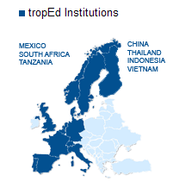


Enseñanza de Posgrado
Liderazgo académico del INSP con los órganos académicos nacionales e internacionales en salud pública: Hacía la internacionalización del curriculum.
El INSP participará activamente en comités académicos internacionales.
Se busca ser una institución receptora y emisora de académicos de
Instituciones Europeas de salud pública para desarrollar estancias
académicas.
Intercambio Académico. A través de la colaboración con las diversas
instituciones con las que el INSP mantiene Convenios de colaboración.
Una meta muy importante para el 2011 es lograr la re-acreditación del
INSP ante el CEPH.
Se vigilará y monitoreará cercanamente los indicadores para mantener
acreditación CONACyT.

Slide 24

Enseñanza de Posgrado
Programa de Educación Continua
Este programa ha contemplado para el 2011:
Diseñar un nuevo instrumento para la evaluación de los cursos y
diplomados del Programa Educación Continua.
Apoyar la capacitación y actualización del personal en servicio en
temas prioritarios.
Ampliar la cartera de clientes.
Dentro de la innovación educativa del programa de educación
continua se trabajará en dos vertientes claves: la innovación y la
calidad de los productos virtuales.
Programa Anual de Videoconferencias.

Slide 25

Enseñanza de Posgrado
Reingeniería y automatización de procesos y servicios de la SAC.
Una de las prioridades para éste 2011 será la automatización
de la operación de los programas académicos.
Sistematización de los procesos administrativos.
Consolidación del INSP Virtual 2.0 como espacio web por
excelencia de la SAC.
Mantener actualizadas todas las secciones del Campus Virtual.

Slide 26
VINCULACIÓN Y SERVICIO

Slide 27

Vinculación
Actividades a desarrollarse :
Desarrollo de tres encuestas nacionales y/o regionales.
Participación en la evaluación de tres programas a gran escala.
Promover un acuerdo de cooperación con la Red de Monitoreo y Evaluación de América
Latina y el Caribe.
Desarrollar y consolidar un programa de colaboración académica en universidades de
América Latina.
Participación en el diseño e implementación de la ENSANUT 2011 – 2012.

Slide 28


Vinculación
Intervención a nivel escolar y comunitario para prevenir el sobrepeso y
obesidad .
Documentar la experiencia del INSP del desarrollo del Acuerdo Nacional para
la Salud Alimentaria y los Lineamientos de las Escuelas.
Consolidar los tres Centros Estatales para el Desarrollo de Sistemas de Salud
(CEDESS) y crear dos (2) nuevos CEDESS.
Fortalecer colaboraciones estratégicas en la enseñanza de la Salud Global.
Establecer proyectos y acciones prioritarias para posicionar al INSP en la
agenda de Salud Global.

Slide 29
Servicio
Actividades a desarrollarse .
Promover la integración de la Línea de Investigación en Sistemas de Información.
Publicar y difundir el impacto de los servicios del INSP.
Promover un sistema para la entrega de información a clientes específicos.
Consolidar y reforzar el sistema integral de vigilancia epidemiológica y entomológica de
dengue.
Desarrollar seminarios dentro del Instituto Mesoamericano de Salud Pública (IMSP).
Promover al INSP como principal asesor de políticas de prevención de cáncer de mama
y tabaquismo.

Slide 30
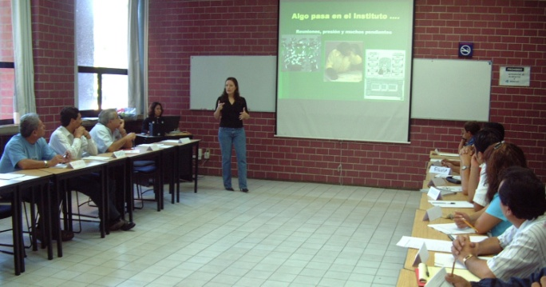
Servicio
Difundir modelos de prevención de la mala nutrición a través de la elaboración de una
síntesis ejecutiva entre socios estratégicos.
Impartir un diplomado sobre liderazgo dirigido a Líderes y Colíderes de las Líneas de
Investigación por Misión (LIM) del INSP.
Promover el servicio comunitario en enfermedades infecciosas prioritarias a través de
trabajo colaborativo con instituciones académicas, pública y privadas, para la promoción
de la salud en las poblaciones necesitadas. (CISEI)

Slide 31

Administración
Integrar el cálculo de la nómina de todo el personal en el
sistema Navision.
Incorporar los procesos administrativos que aún están en
proceso de ser sistematizados a través de Navision en su
versión 5.0, para eficientar en tiempo y forma el manejo de
los recursos federales, propios y de terceros.
Continuar desarrollando las actividades estratégicas para
atender la política gubernamental del cambio de la entidad
a control presupuestal directo.

Slide 32

Administración
Operar al 100% el sistema de facturación digital a fin de que se
agilicen los trámites y tiempos de recepción-entrega de las
facturas.
Integrar y operar el Programa de Capacitación 2011 sobre los
requerimientos de cada una de las áreas y sobre la aplicación de
los procesos administrativos del Sistema Navision, a los
responsables administrativos de los centros y personal de la
Dirección de Administración y Finanzas.

Slide 33


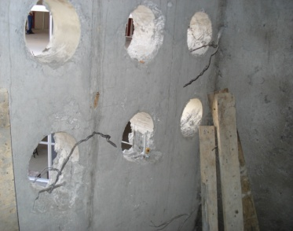
Administración
Obra Pública:
  Laboratorio de Nutrición.
  Bodega del INSP.
  Construcción de campo experimental del CRISP en el municipio de Tapachula.
  (Construcción correspondiente al proyecto “Estrategias Genéticas para el Control de la transmisión del Virus del Dengue”).
  Inicio de la Nueva Escuela de Salud Pública de México.
Acciones para el manejo de recursos propios:
  Simplificación administrativa.
  Establecer nuevas estrategias para el manejo de recursos propios.

Slide 34

Planeación
Programas Institucionales
  Integración de los informes de la carpeta de la H.
  Junta de Gobierno de este Instituto.(JuGo).
Programas Inter-Institucionales
Atención y seguimiento del Programa Nacional de
Rendición de Cuentas, Transparencia y Combate a la
Corrupción (PNRCTCC).
Atención en tiempo y forma de los requerimientos y
solicitudes de información realizada a través del Portal
de Obligaciones de Transparencia a través del Sistema
INFOMEX del Instituto Federal de Acceso a la
Información Pública Gubernamental (IFAI).

Slide 35

Planeación
Actualización del Manual de Organización y
Procedimientos del INSP.
Coordinación de los Seminarios Intrainstitucionales.
Integración de informes en atención al Plan Nacional de
Desarrollo, Programa Nacional de Salud y Programa
Sectorial de Salud.
Integración de informes periódicos para globalizadoras y
agencias nacionales y extranjeras.

Slide 36

Planeación
Participación y apoyo en la elaboración de actividades del patronato del INSP.
Coordinar la agenda y sesiones del Comité Interno encargado de vigilar el uso
adecuado de los recursos destinados a la investigación.
  Integración y seguimiento de indicadores de gestión institucional.
  Establecer y aplicar el Programa de Seguimiento Institucional para vigilar el cumplimiento de las meta.

Slide 37


Planeación
Proyectos a corto plazo
Integración de Información Institucional de la Memoria
2011.
Integración del Programa Anual de Trabajo 2012.

Slide 38
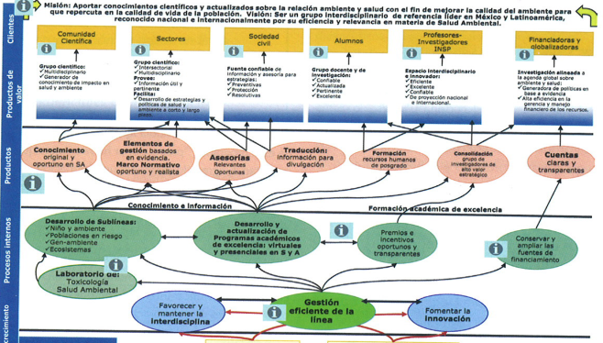

Planeación
Planeación Estratégica
Balanced Scorecard (BSC) INSP: Seguimiento de
Mapas Estratégicos por LIM y Protolíneas / LIM
Vacunas / LIM sobre sistemas de información en
salud.

Slide 39

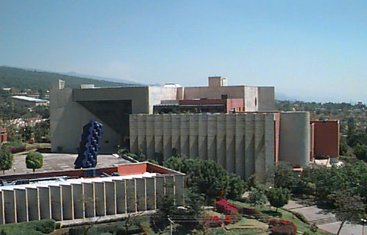



Organización de Congresos y reuniones internacionales
  14 Congreso de Investigación en Salud Pública
  1 al 4 de marzo del 2011
  Conferencia Internacional Sobre Evaluación de Impacto 2011
  15 al 17 junio de 2011
  25 años de la creación del Instituto Nacional de Salud Pública de México 26 de Enero de 2012

